Slide 2
Pujian Kepada Allah S.W.T.
الْحَمْدُ ِللهِ
Segala puji-pujian hanya bagi Allah S.W.T.

Slide 3
Syahadah
أَشْهَدُ أَنْ لآ إِلَهَ إِلاَّ اللهُ وَحْدَهُ لاَ شَرِيْكَ لَهُ، وَأَشْهَدُ أَنَّ سَيِّدنَا مُحَمَّدًا عَبْدُهُ وَرَسُوْلُهُ
Aku naik saksi bahawasanya tiada Tuhan selain Allah, KeEsaanNya tiada sekutu bagiNya dan aku naik saksi bahawa penghulu kami Nabi Muhammad S.A.W, adalah hambaNya dan RasulNya,

Slide 4
Selawat Ke Atas
Nabi Muhammad S.A.W
اللَّهُمَّ صَلِّ وَسَلِّمْ عَلَى عَبْدِكَ وَرَسُوْلِكَ مُحَمَّدٍ وَعَلَى آلِهِ وَأَصْحَابِهِ أَجْمَعِينَ
Ya Allah, Cucurilah rahmat dan sejahtera ke atas hambaMu dan rasulMu Nabi Muhammad S.A.W dan ke atas keluarganya dan para sahabatnya.

Slide 5
Wasiat Taqwa
اتَّقُوْا اللهَ، وَاعْمَرُوْا الْمَسَاجِدَ لِعِبَادَةِ اللهِ وَطَاعَتِهِ وَاحْفَظُوْا لَهَا حُرْمَتَهَا.
Bertaqwalah kepada Allah, imarahkan masjid dengan ibadah dan amalan ketaatan padaNya, peliharalah kesuciannya.

Slide 7
Bukti kesolehan dan keimanan seseorang
Berulang-alik ke masjid untuk beribadat
Lengkapkan Iman dan Islamnya serta memberi saham bagi memelihara kehormatan rumah Allah

Slide 8
Tujuan pembinaan masjid
Bagi mengtauhidkan ALLAH Taala
Untuk meransang minda yang bersih dan untuk zikrullah
Sesiapa yang mengimarahkan masjid telah membuktikan keimanan padaNya

Slide 9
Firman Allah Taala
dalam Surah At-Taubah ayat 18:-
إِنَّمَا يَعْمُرُ مَسَاجِدَ اللهِ مَنْ آمَنَ بِاللهِ وَالْيَوْمِ الآخِرِ وَأَقَامَ الصَّلاَةَ وَآتَى الزَّكَاةَ وَلَمْ يَخْشَ إِلاَّ اللهَ فَعَسَى أُوْلَـئِكَ أَن يَكُونُواْ مِنَ الْمُهْتَدِينَ
“Hanyasanya yang layak memakmurkan masjid-masjid Allah itu ialah orang yang beriman kepada Allah dan hari akhirat serta mendirikan sembahyang dan menunaikan zakat dan tidak takut melainkan kepada Allah, maka adalah diharapkan mereka menjadi dari golongan yang mendapat petunjuk.”

Slide 10
Sabda Rasulullah SAW:
إِذَا رَأَيْتَ الرَّجُلَ يَعْتَادُ الْمَسَاجِدَ،
فَاشْهَدُوْا لَهُ بِالإِيْمَانِ.
Apabila kamu mendapati seseorang yang senantiasa berulang alik ke masjid (untuk mengerjakan ibadat dan ketaatan kepada Allah) maka hendaklah kamu menjadi saksi terhadap keimanannya yang sempurna”.

Slide 11
Konsep pengurusan masjid yang lebih profesional amat dialukan, namun...
…perkara asas iaitu memupuk ketakwaan perlu diutamakan.
…perlu diutamakan unsur kemuliaan dan penghormatan.
Ciri bersih dan harum
…wujudkan suasana kesyahduan dan kekhusyukan pengunjung

Slide 12
Saidatuna Aisyah r.a menyatakan:
Nabi SAW. mengarahkan
Dibina masjid di perkampungan
Dibersih dan diharumkan
Elakkan bau-bau busuk dan sampah sarap
Hindari bau tidak enak pada badan

Slide 13
Sabda Nabi S.A.W:-
مَنْ أَكَلَ الثَّوْمَ وَالْبَصَلَ وَالْكُرَّاثَ
فَلاَ يَقْرَبَنَّ مَسْجِدَنَا.
“Sesiapa yang makan bawang putih, bawang besar dan kucai, jangan sesekali dia mendekati masjid kami”.

Slide 14
Kemuliaan dan kehormatan masjid
Suasana sopan, hening dan tenang
DILARANG aktiviti jual beli
DILARANG bercakap
hingar bingar
DILARANG mewar-warkan
barangan hilang

Slide 15
Sabda Nabi S.A.W:-
مَنْ سَمِعَ رَجُلاً يَنْشُدُ ضَالَةٌ فى الْمَسْجِدِ فَلْيَقُلْ: لاَ رَدَّهَا اللهُ عَلَيْكَ. فَإِنَّ الْمَسَاجِدَ لَمْ تُبْنَ لِهَذَا.
“Sesiapa yang mendengar seseorang melaungkan tentang sesuatu yang hilang di dalam masjid maka ucapkanlah ” Allah tidak akan mengembalikan kehilangan itu kepada kamu” kerana masjid tidak dibina untuk perkara seperti itu”.

Slide 16
Inilah antara dalil bahawa masjid
perlu dimulia dan dihormati
Semoga tidak tersasul dari tujuan asas pembinaan masjid.
Larangan amalan soleh yang mengganggu keheningan dan kesyahduan masjid...
Dilarang membaca al-quran dengan suara yang kuat dan nyaring ketika ada jemaah lain sedang beribadat

Slide 17
Sabda Nabi SAW:
أَلاَ إِنَّ كُلَّكُمْ مُنَاجِ رَبَّهُ فَلاَ يُؤْذِيَنَّ بَعْضُكُمْ بَعْضًا وَلاَ يَرْفَعَنَّ بَعْضُكُمْ عَلَى بَعْضٍ بِالْقِرَءَاةِ.
“Ketahuilah bahawa sesungguhnya setiap orang daripada kamu bermunajat dengan tuhannya , maka jangan pula ada diantaar kamu saling mengganggu dan jangan pula ada diantara kamu meninggikan suara bacaan hingga mengatasi suara bacaan orang lain”.

Slide 18
Renungan tentang larangan menguatkan
suara membaca kalam Allah...
Bagaimana dengan suara hingar berbual kosong?
Menghina pihak lain, bertengkar dan sebagainya?
Kanak-kanak yang menjerit dan berkeliaran?
Semua ini amat mengganggu tumpuan orang lain yang sedang beribadat

Slide 19
Firman Allah Taala
dalam Surah An-Nur Ayat 36-38 :-
فِي بُيُوتٍ أَذِنَ اللهُ أَن تُرْفَعَ وَيُذْكَرَ فِيهَا اسْمُهُ يُسَبِّحُ لَهُ فِيهَا بِالْغُدُوِّ وَاْلأَصَالِ. رِجَالٌ لاَّتُلْهِيهِمْ تِجَارَةٌ وََلاَ بَيْعٌ عَن ذِكْرِ اللهِ وَإِقَامِ الصَّلاَةِ وَإِيتَاء الزَّكَاةِ يَخَافُونَ يَوْمًا تَتَقَلَّبُ فِيهِ الْقُلُوبُ وَالأَبْصَارُ. لِيَجْزِيَهُمُ اللهُ أَحْسَنَ مَا عَمِلُوا وَيَزِيدَهُم مِّن فَضْلِهِ وَاللهُ يَرْزُقُ مَن يَشَاء بِغَيْرِ حِسَابٍ

Slide 20
Maksudnya:-
(Nur hidayah bersinar) di rumah-rumah ibadat yang diperintahkan oleh Allah supaya dimuliakan dan disebut serta diperingat nama Allah padanya; di situ juga dikerjakan ibadat mensuci dan memuji Allah pada waktu pagi dan petang. (Ibadat itu dikerjakan oleh) orang yang kuat imannya yang tidak dilalaikan oleh perniagaan atau berjual-beli daripada menyebut serta mengingati Allah; dan mendirikan sembahyang serta memberi zakat; mereka takutkan hari (Kiamat) yang padanya berbalik-balik hati dan pandangan. (Mereka mengerjakan semuanya itu) supaya Allah membalas mereka dengan sebaik-baik balasan bagi apa yang mereka kerjakan, dan menambahi mereka lagi dari limpah kurnia-Nya; dan sememangnya Allah memberi rezeki kepada sesiapa yang dikehendaki-Nya dengan tidak terhitung.”

Slide 21
PENUTUP
بَارَكَ اللهُ ِلىْ وَلَكُمْ بِالْقُرْءَانِ الْعَظِيْمِ، وَنَفَعَنِى وَإِيَّاكُمْ بِمَا فِيْهِ مِنَ الأَيَاتِ وَالذِّكْرِ الْحَكِيْمِ، وَتَقَبَّلَ مِنِّي وَمِنْكُمْ تِلاوَتَهُ إِنَّهُ هُوَ السَّمِيعُ الْعَلِيْمُ. أَقُوْلُ قَوْلِيْ هَذَا وَأَسْتَغْفِرُ اللهَ الْعَظِيْمَ لِيْ وَلَكُمْ، وَلِسَائِرِ الْمُسْلِمِيْنَ وَالْمُسْلِمَاتِ، وَالْمُؤْمِنِيْنَ وَالْمُؤْمِنَاتِ فَاسْتَغْفِرُوْهُ، إِنَّهُ هُوَ الْغَفُوْرُ الرَّحِيْمُ.

Slide 22
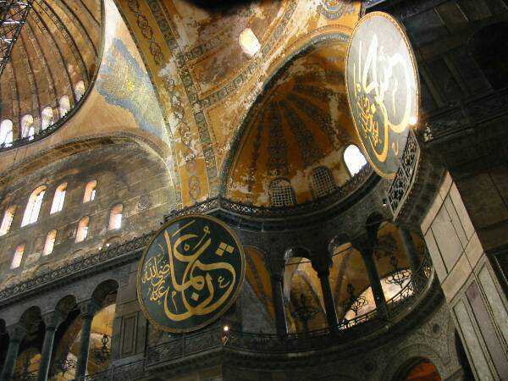
Doa Antara Dua Khutbah
Aamiin Ya Rabbal Aalamin..
Tuhan Yang Memperkenankan Doa Orang-orang Yang Taat, Berilah Taufik Kepada Kami Di Dalam Mentaatimu, Ampunilah Kepada Mereka Yang Memohon Keampunan.
Aamiin

Slide 24
Pujian Kepada Allah S.W.T.
الْحَمْدُ لِلَّهِ
Segala puji-pujian hanya bagi Allah S.W.T.

Slide 25
Syahadah
أَشْهَدُ أَنْ لآ إِلَهَ إِلاَّ اللهُ وَحْدَهُ لاَ شَرِيْكَ لَهُ، وَأَشْهَدُ أَنَّ سَيِّدَنَا مُحَمَّدًا عَبْدُهُ وَرَسُولُهُ
Aku naik saksi bahawasanya tiada Tuhan selain Allah dan keEsaanNya tiada sekutu bagiNya serta aku naik saksi bahawa penghulu kami Nabi Muhammad, adalah hambaNya dan RasulNya,

Slide 26
Selawat Ke Atas
Nabi Muhammad S.A.W
اللَّهُمَّ صَلِّ وَسَلِّمْ عَلَى عَبْدِكَ وَرَسُوْلِكَ مُحَمَّدٍ وَعَلَى آلِهِ وَصَحْبِهِ أَجْمَعِيْنَ.
Ya Allah, Cucurilah rahmat sejahtera dan berkat ke atas penghulu kami Nabi Muhammad S.A.W dan ke atas keluarganya dan para sahabatnya serta orang yang mengikuti mereka dengan baik sehingga hari akhirat.

Slide 27
Wasiat Taqwa
أَمَّا بَعْدَ فَيَا عِبَادَ الله، اتَّقُوا اللهَ تَعَالَى، وَاْلتَزِمُوا بِحُقُوْقِ اللهِ .
Wahai hamba-hamba Allah.Bertaqwalah kepada Allah, dan berterusanlah menunaikan kewajipan yang diperuntukkan oleh Allah

Slide 28
Seruan
TAKWA kepada ALLAH
Laksanakan perintah dan jauhi larangan-Nya
Bersihkan masjid dari kesyirikan

Slide 29
Firman Allah Taala
dalam Surah Al-Baqarah Ayat 125 :-
وَإِذْ جَعَلْنَا الْبَيْتَ مَثَابَةً لِّلنَّاسِ وَأَمْناً وَاتَّخِذُواْ مِن مَّقَامِ إِبْرَاهِيمَ مُصَلًّى وَعَهِدْنَا إِلَى إِبْرَاهِيمَ وَإِسْمَاعِيلَ أَن طَهِّرَا بَيْتِيَ لِلطَّائِفِينَ وَالْعَاكِفِينَ وَالرُّكَّعِ السُّجُودِ
“Dan (ingatlah) ketika Kami jadikan Rumah Suci (Baitullah) itu tempat tumpuan bagi umat manusia (untuk ibadat Haji) dan tempat yang aman; dan jadikanlah oleh kamu Makam Ibrahim itu tempat sembahyang. Dan Kami perintahkan kepada Nabi Ibrahim dan Nabi Ismail (dengan berfirman): "Bersihkanlah Rumah-Ku (Ka'bah dan Masjid Al-Haraam dari segala perkara yang dilarang) untuk orang-orang yang bertawaf, dan orang-orang yang beriktikaf (yang tetap tinggal padanya), dan orang-orang yang rukuk dan sujud".

Slide 30
Marilah ucapkan selawat dan salam kepada Rasulullah s.a.w. sebagaimana firman Allah …
(Surah Al-Ahzab : Ayat 56)
“Sesungguhnya Allah Taala Dan Para Malaikat Sentiasa Berselawat Ke Atas Nabi (Muhammad) .
Wahai Orang-orang Beriman! Berselawatlah Kamu
Ke Atasnya Serta Ucapkanlah Salam Sejahtera Dengan Penghormatan Ke Atasnya Dengan Sepenuhnya”.

Slide 31
Selawat

Slide 32
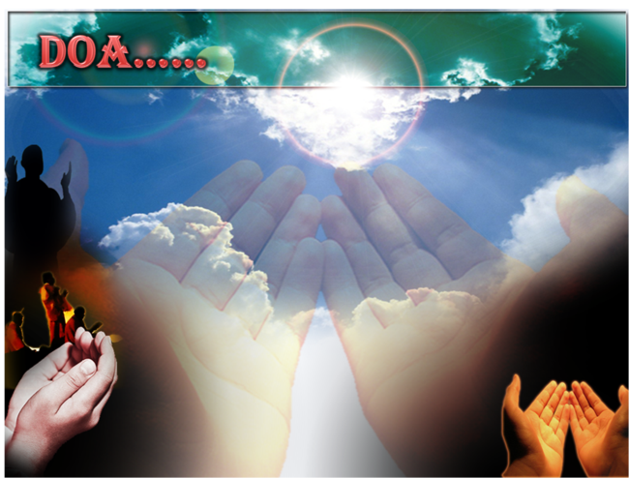
وَارْضَ اللَّهُمَّ عَنِ الْخُلَفَآءِ الرَّاشِدِيْن وَعَنْ بَقِيَّةِ الصَّحَابَةِ وَالْقَرَابَةِ أَجْمَعِيْن وَالتَّابِعِيْنَ وَتَابِعِي التَّابِعِيْنَ لَهُمْ بِإِحْسَانٍ إِلىَ يَوْمِ الدِّيْن.
Ya Allah, kurniakanlah keredhaan kepada Khulafa’ Rasyidin dan sahabat seluruhnya serta para tabiin dengan ihsan
hingga hari kemudian.

Slide 33
اللَّهُمَّ اغْفِرْ لِلْمُسلِمِيْنَ وَالْمُسلِمَاتِ وِالْمُؤْمِنِيْنَ وَالْمُؤمِنَاتِ اﻷَحْيَآءِ مِنْهُمْ وَاﻷَمْوَاتِ
Ya Allah, Ampunkanlah Dosa Golongan Muslimin Dan Muslimat,mu’minin Dan Mu’minaat Samada Yang Masih Hidup Atau Yang Telah Mati.

Slide 34
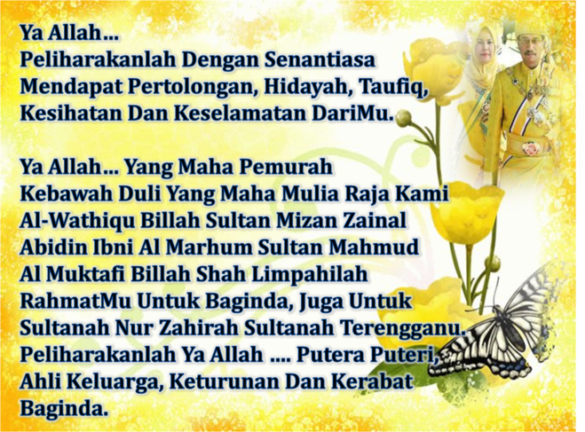

Slide 36
Ya Allah Muliakanlah Islam dan Orang-orang Islam.
Tolonglah Islam dan Orang-orang Islam serta himpunkanlah mereka di atas landasan kebenaran dan agama. Hancurkanlah kekufuran dan orang – orang yang syirik serta orang munafik dan juga musuh-musuhMu serta musuh-musuh agama.

Slide 37
Ya Allah…
Ampunkanlah Dosa-dosa Kami Dan Saudara-saudara Kami Yang Terdahulu Telah Beriman Dan Janganlah Engkau Biarkan Kedengkian Dalam Hati Kami Terhadap Orang-orang Yang Beriman.Sesungguhnya Engkau Maha Penyantun Dan Maha Penyayang.

Slide 38
Ya Allah …
Kami Telah Menzalimi Diri Kami Sendiri
Dan Sekiranya Engkau Tidak Mengampunkan Kami Dan Merahmati
Kami Nescaya Kami Akan Menjadi
Orang Yang Rugi.
Ya Allah…
Kurniakanlah Kepada Kami Kebaikan
Di Dunia Dan Kebaikan Di
Akhirat Serta Hindarilah Kami
Dari Seksaan Neraka.

Slide 39
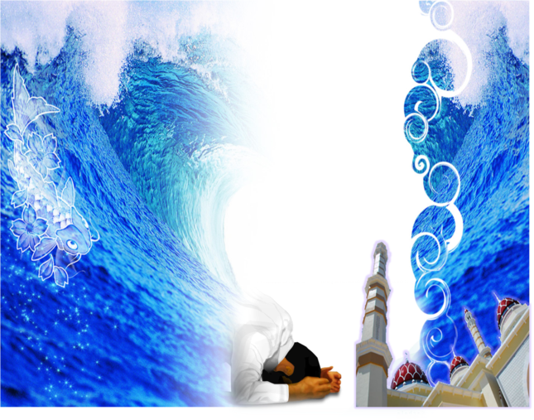
Wahai Hamba-hamba Allah….
Sesungguhnya ALLAH menyuruh berlaku adil, dan berbuat kebaikan, serta memberi bantuan kepada kaum kerabat dan melarang daripada melakukan perbuatan-perbuatan keji dan mungkar serta kezaliman. Ia mengajar kamu (dengan suruhan dan larangannya ini) supaya kamu mengambil peringatan mematuhinya.

Slide 40
Maka Ingatlah Allah Yang Maha Agung Nescaya Dia Akan Mengingatimu
Dan Bersyukurlah Di Atas Nikmat-nikmatnya Nescaya Dia Akan Menambahkan Lagi Nikmat Itu Kepadamu, dan Pohonlah
Dari Kelebihannya, Nescaya Akan Diberikannya Kepadamu. Dan Sesungguhnya Mengingati Allah Itu Lebih Besar (Faedah Dan Kesannya) Dan (Ingatlah) Allah Mengetahui Apa Yang Kamu Kerjakan.

Slide 41
